Slide 1
Chào mừng các con đến với lớp học trực tuyến Môn: Đạo đức – Lớp 3

Slide 2
YÊU CẦU CẦN ĐẠT
- Củng cố lại kiến thức đã học hình thành thói quen hành vi đúng.
- Thực hiện đúng các hành vi đúng

Slide 3
Thứ ba ngày 4 tháng 1 năm 2022 Đạo đức Thực hành kĩ năng cuối học kỳ I

Slide 4
01
Tìm hiểu truyện

Slide 5
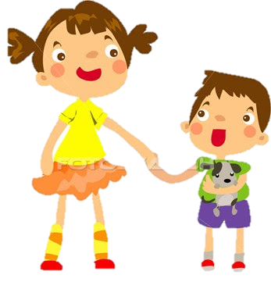
Thảo luận các câu hỏi
1. Câu chuyện có những nhân vật chính nào?
2. Vì sao bé Viên lại cần sự quan tâm của Thủy?
3. Bạn Thủy đã làm gì để bé Viên vui chơi ở nhà?
4. Vì sao mẹ của bé Viên lại thầm cảm ơn bạn Thủy?

Slide 6
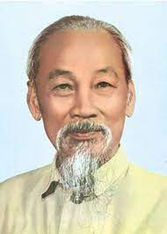
Câu 1: Em hãy nói những điều em biết về Bác Hồ?
Bác Hồ là vị lãnh tụ kính yêu của dân tộc Việt Nam
Bác Hồ

Slide 7
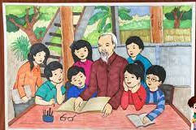
Câu 2: Tình cảm của Bác Hồ đối với thiếu nhi và nhi đồng như thế nào ? Em cần làm gì để đáp lại tình cảm yêu thương đó ?
Bác Hồ rất yêu thương và quan tâm đến các cháu nhi đồng. Phải thực hiện tốt năm điều Bác Hồ dạy.

Slide 8

Câu 3: Thế nào là giữ lời hứa ? Tại sao chúng ta phải giữ lời hứa ?
Là thực hiện những điều mà mình đã nói đã hứa với người khác. Chúng ta có giữ lời hứa mới được người khác tin và kính trọng.

Slide 9
Câu 4: Em cần làm gì khi không giữ được lời hứa với người khác ?
Khi lỡ hứa mà không thực hiện được ta cần xin lỗi và sẽ thực hiện vào một dịp khác.

Slide 10
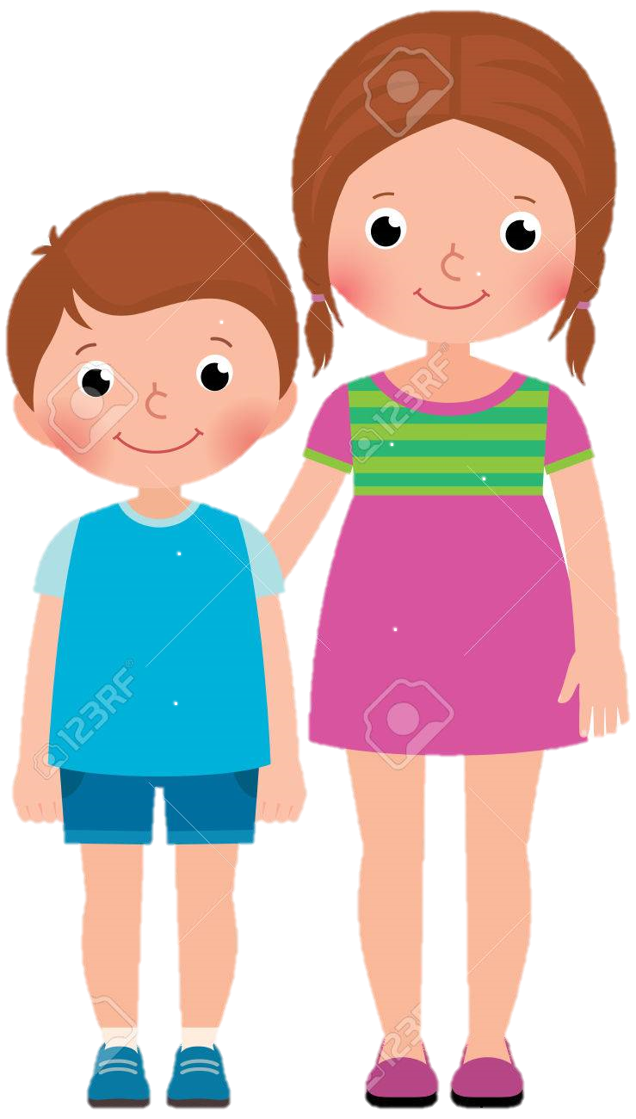
Câu 5: Trong cuộc sống hàng ngày em đã tự làm những công việc gì cho bản thân mình ?
Vệ sinh cá nhân, học bài, ăn uống, tập thể dục,…

Slide 11
Qua câu chuyện trên, em biết được điều gì?
Thủy là một cô bé tốt bụng, biết thương yêu, dỗ dành em nhỏ, biết quan tâm, giúp đỡ hàng xóm, láng giềng.

Slide 12
Vì sao chúng ta cần quan tâm, chăm sóc ông bà, cha mẹ?

Slide 13
Vì ông bà, cha mẹ là những người đã sinh thành và dưỡng dục ta nên người .

Slide 14
Em sẽ làm gì khi bạn em gặp chuyện buồn, có chuyện vui ?

Slide 15
Động viên an ủi và chia sẻ cùng bạn nỗi buồn để nỗi buồn vơi đi. Cùng chia vui với bạn để niềm vui được nhân đôi .

Slide 16
Theo em chúng ta tham gia việc trường việc lớp sẽ đem lại ích lợi gì ?

Slide 17

Tham gia việc trường lớp sẽ làm cho trường sạch đẹp, thoáng mát, trong lành để có điều kiện học tập tốt hơn ,…

Slide 18
Củng cố - Dặn dò - Về nhà ôn lại bài, chuẩn bị. - Giáo viên nhận xét tiết học

Slide 19
Người xưa đã nói chớ quên
Láng giềng tối lửa, tắt đèn có nhau
Giữ gìn tình nghĩa tương giao
Sẵn sàng giúp đỡ khác nào người thân.

Slide 20
Chúc các con học tốt

